Slide 1
Sudėtingesni sąlyginės funkcijos taikymo atvejai
Informacinės technologijos

Slide 2
Pamokos uždavinys
Naudodamiesi praeitos pamokos medžiaga, atliksite 5 savarankiškas užduotis.
Įtvirtinsite žinias apie grafikų kūrimą.

Slide 3
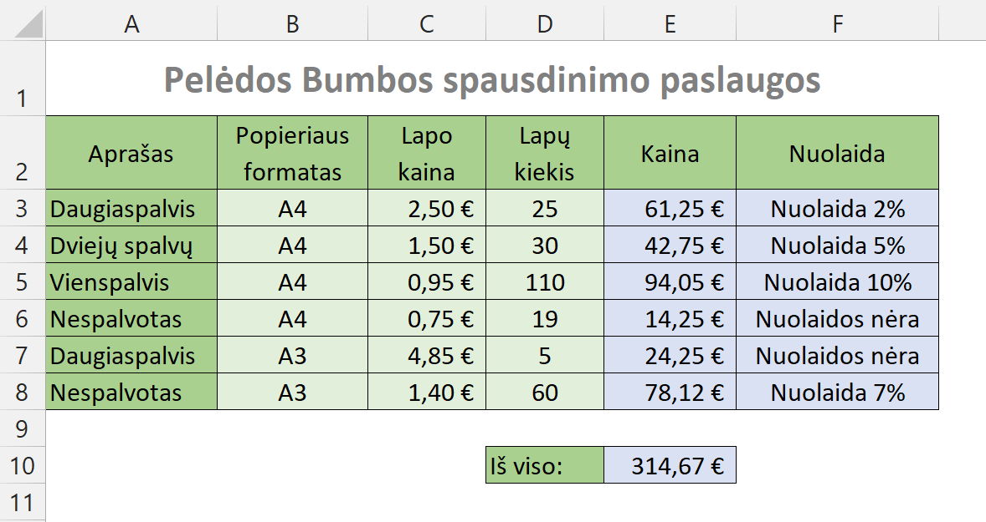
1 užduotis
Spaustuvės paslaugos. Pelėdos Bumbos įstaigos darbuotojai Skruzdėlytei reikia greitai įvertinti paslaugų kainas. Spausdinant iki 20 puslapių, nuolaidos nėra, iki 30 – 2%, iki 50 – 5%, iki 100 – 7% ir virš 100 taikoma 10% nuolaida. Naudokite sudėtinę sąlyginę funkciją.

Slide 4
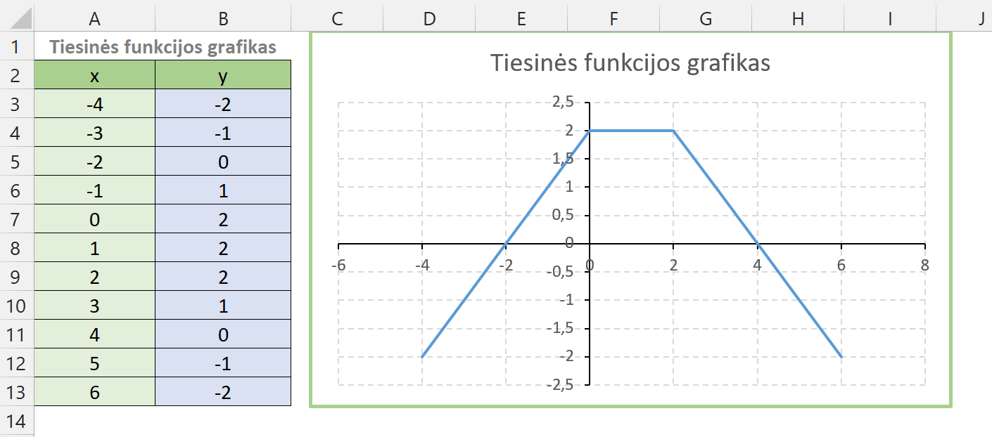
2 užduotis
Tiesinės funkcijos grafikas. Skaičiuokle nubraižykite kelių tiesių atkarpų grafiką. Naudokite sudėtinę sąlyginę funkciją.

Slide 5
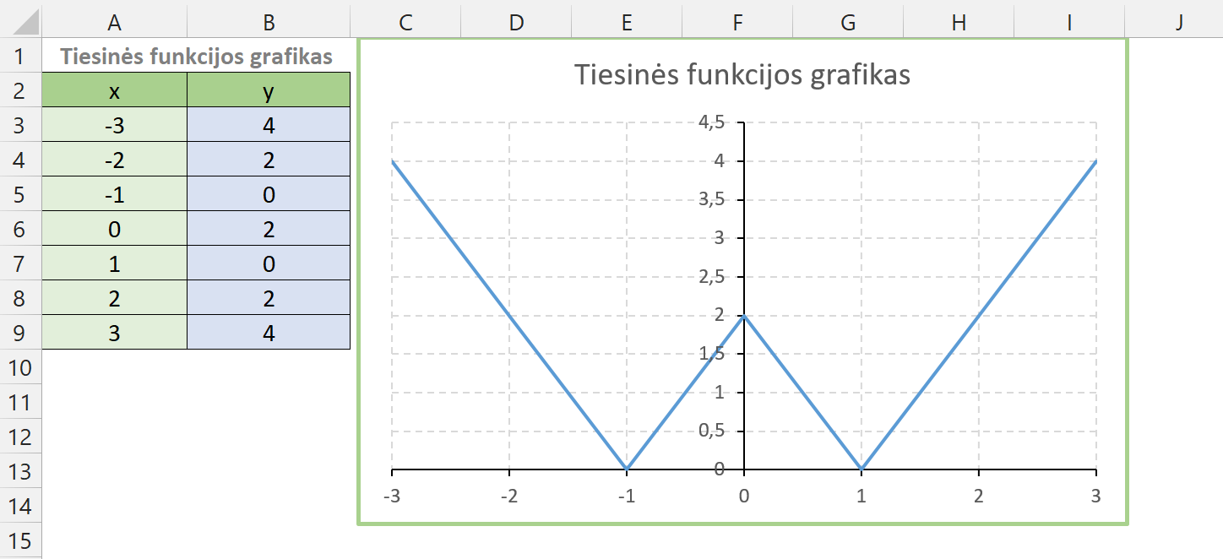
3 užduotis
Tiesinės funkcijos grafikas. Skaičiuokle nubraižykite kelių tiesių atkarpų grafiką. Naudokite sudėtinę sąlyginę funkciją.

Slide 6
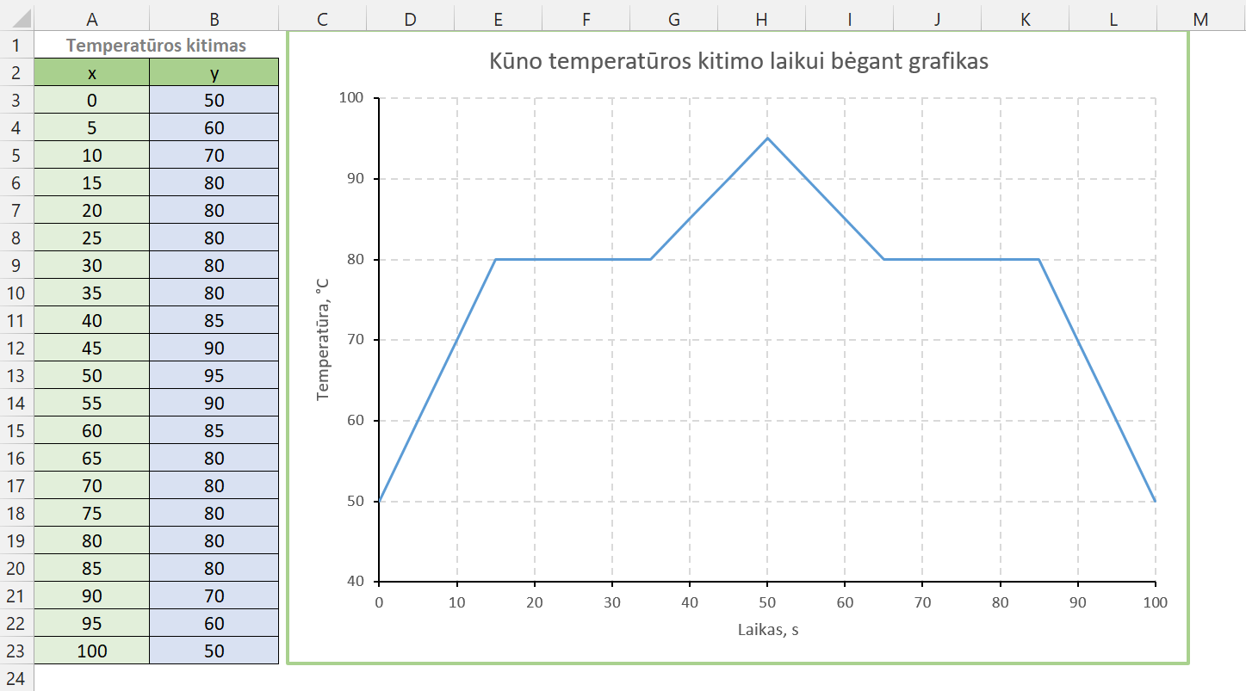
4 užduotis
Kūno temperatūros kitimo grafikas. Skaičiuokle nubraižykite kelių tiesių atkarpų grafiką. Naudokite sudėtinę sąlyginę funkciją.

Slide 7
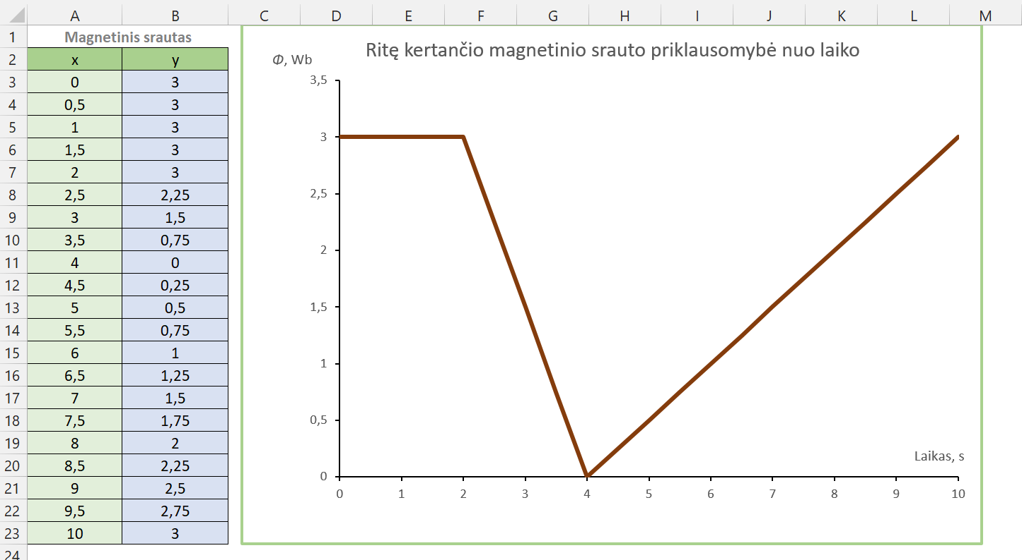
5 užduotis
Magnetinis srautas. Ritę kertantis magnetinis srautas Φ kinta laikui bėgant taip kaip parodyta grafike. Parenkite lentelę ir nubraižykite grafiką.

